Slide 1
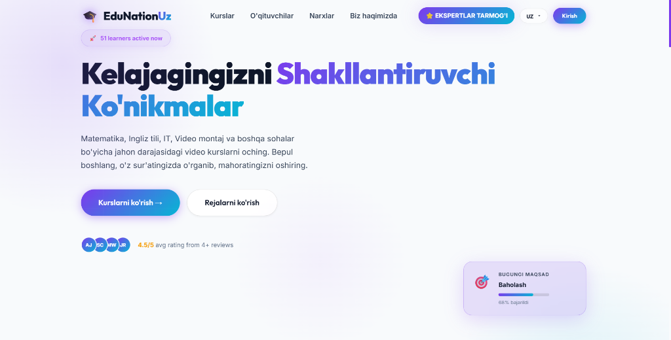
EduNationUz
Kelajak Ta'limi - Modern Education Platform
2026

Slide 2
Asosiy Imkoniyatlar
Sun'iy Intellekt (AI) Tyutor va Quizlar
Premium Light Dizayn (UX/UI)
Tezkor Kirish (Telegram/Google)
Video Resumption va Auto-Enroll

Slide 3
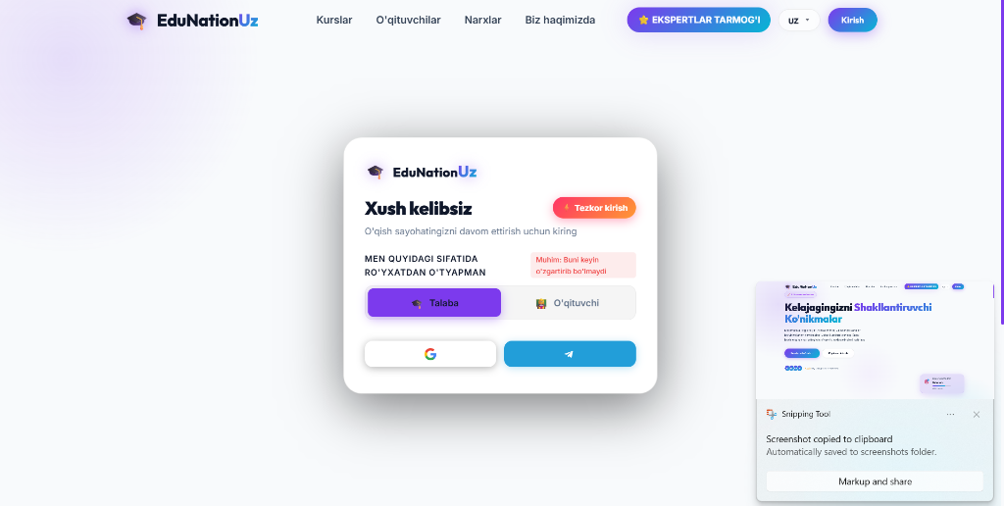
Tezkor va Xavfsiz Kirish

Slide 4
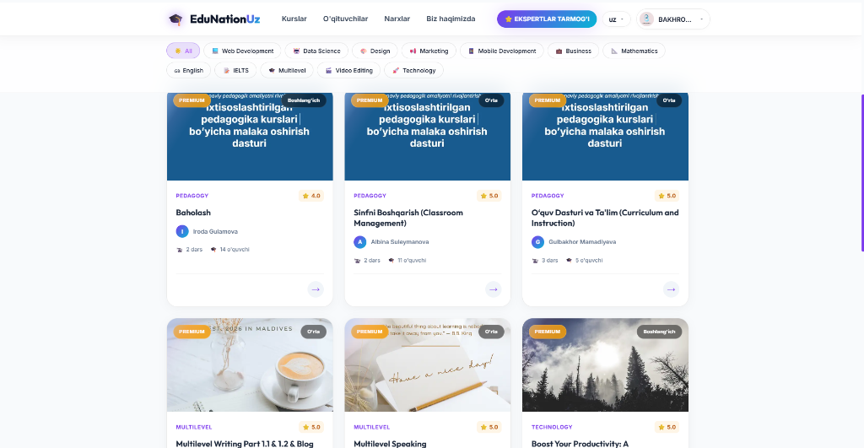
Boy Kurslar Katalogi

Slide 5
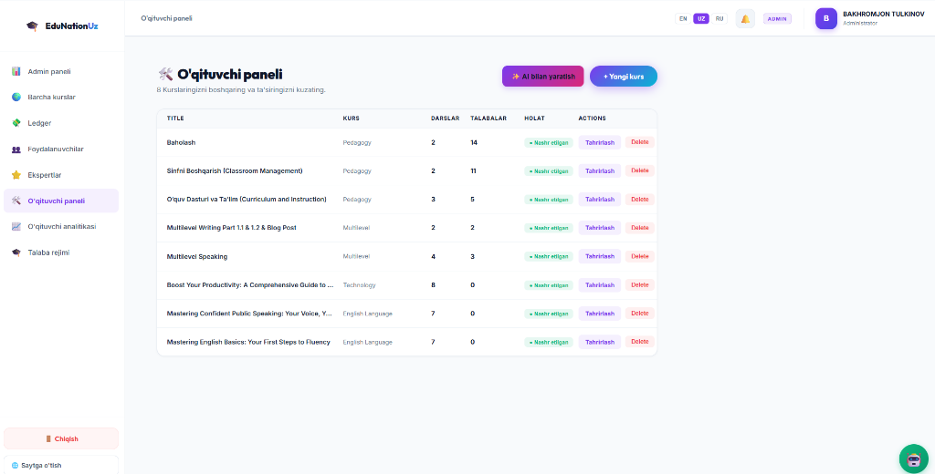
O'qituvchilar Paneli

Slide 6
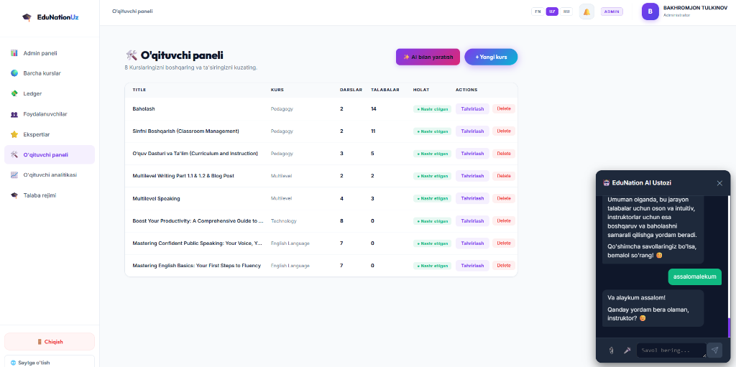
Shaxsiy AI Yordamchi

Slide 7
Hozir Boshlang!
Veb-sayt: edunationuz.uz
Kelajakni birgalikda quramiz.

